Slide 1
Table de Mixage : SmartMix
SAE BUT 3 GEII ESE

Slide 2
Sommaire
Présentation de système
Détails des sous-systèmes
Conception et mise en œuvre
Implantation
Vérification
Dysfonctionnements et maintenance
État actuel du système
Conclusion et pistes d'amélioration

Slide 3

Présentation de système
Mixage des signaux audios (analogiques ou numériques) envoyés par des instruments développés par les étudiants de BUT 3 GEII ESE
Fonctionnalités clés :
2 Entrées Numériques
2 Entrées Analogiques
Synchronisation des données

Slide 4
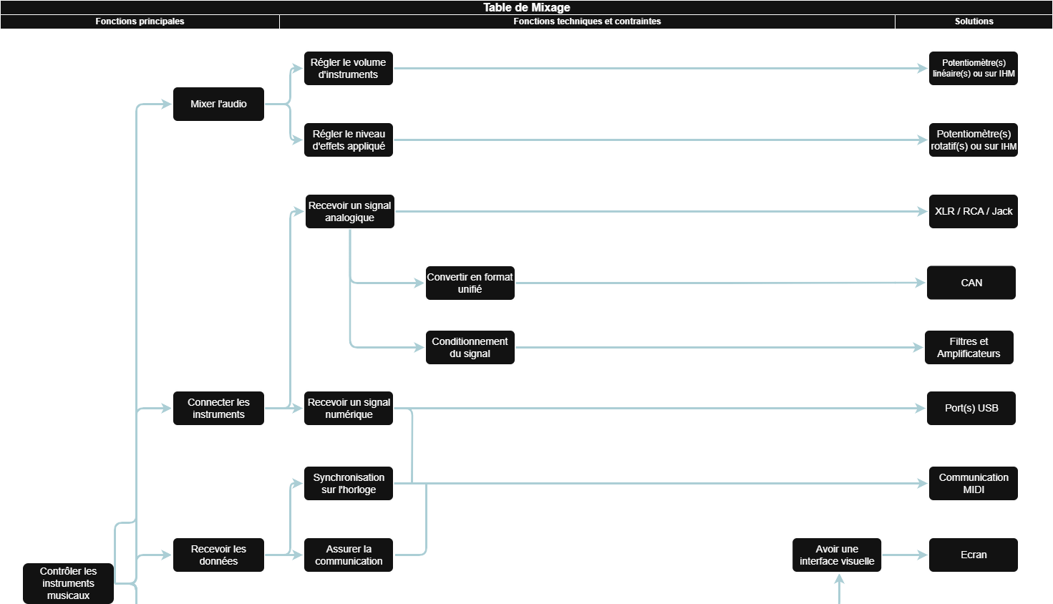
FAST

Slide 5
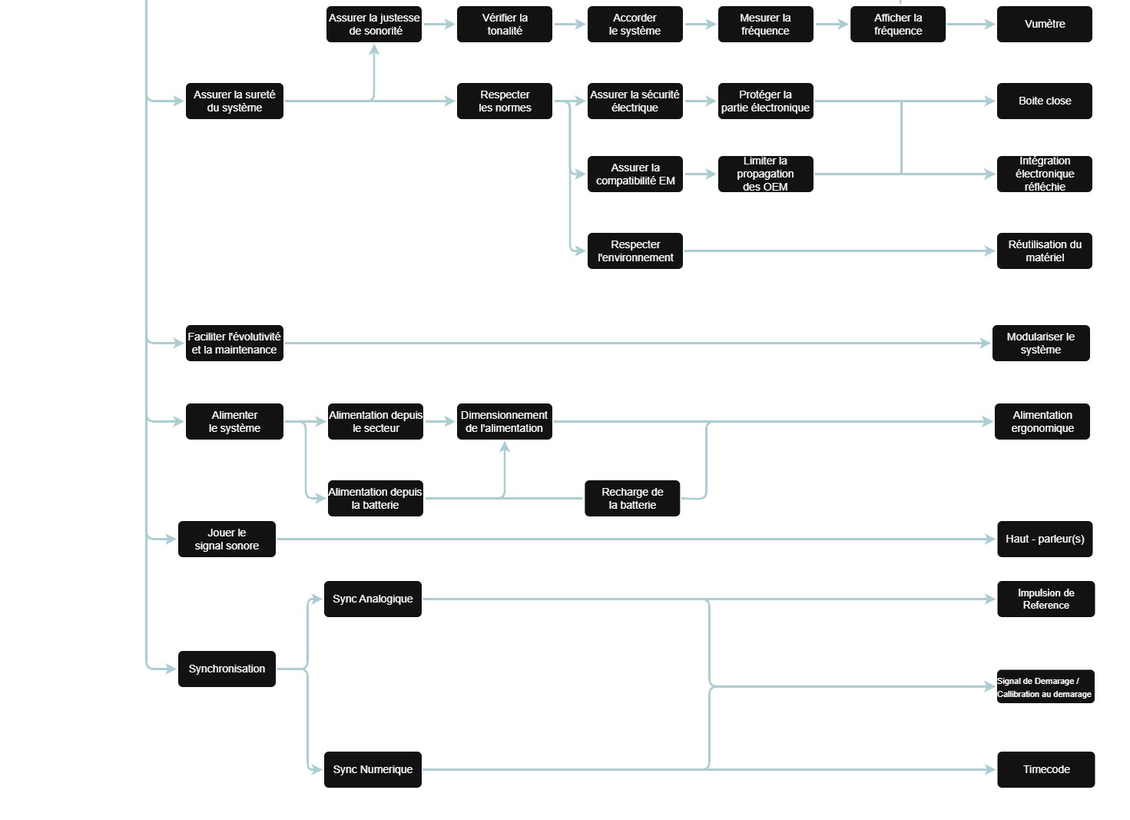

Slide 6
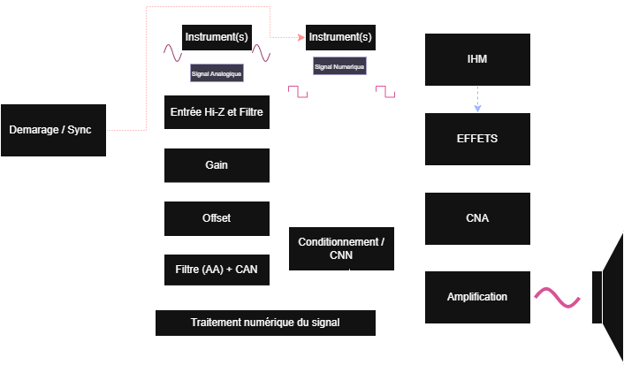
Détails des sous-systèmes

Slide 7
Conception
Conception d’un système électronique modulaire
Traitement des Signaux analogiques et numériques : filtrage, Gain, Offset, conversion, synchronisation
Choix techniques justifiés en fonction des contraintes de performance, consommation et coût
Outils et technologies utilisés :
Raspberry Pi 4B
CAO : Altium Designer
Simulation : LTSpice
Langages : C++, Python
Versioning : Git (GitHub -> GitLab)

Slide 8
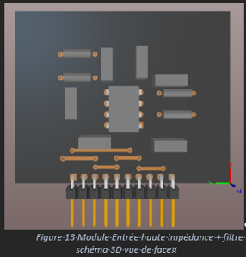
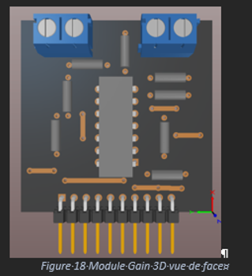
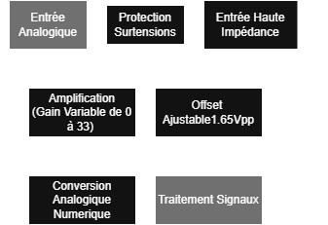
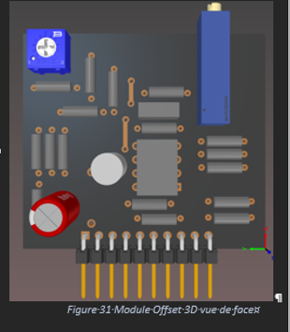
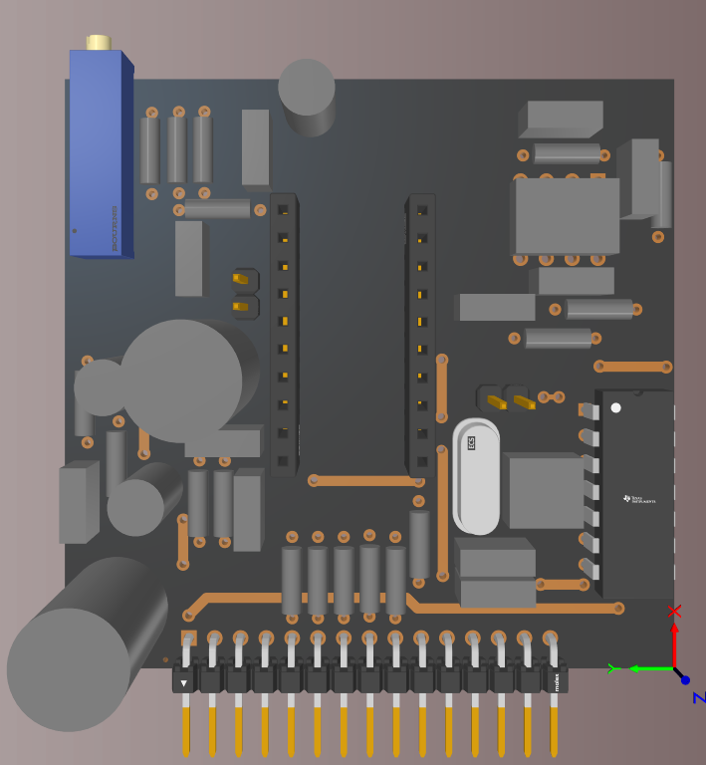
Conception

Slide 9
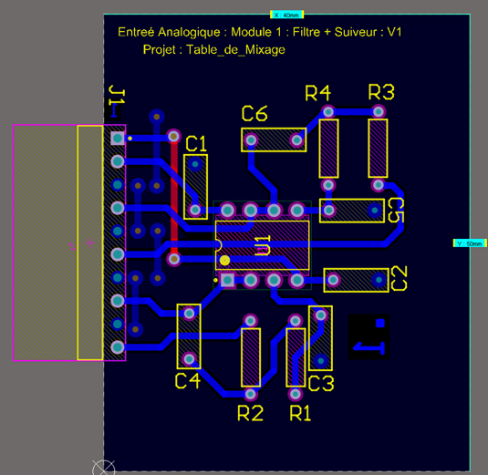
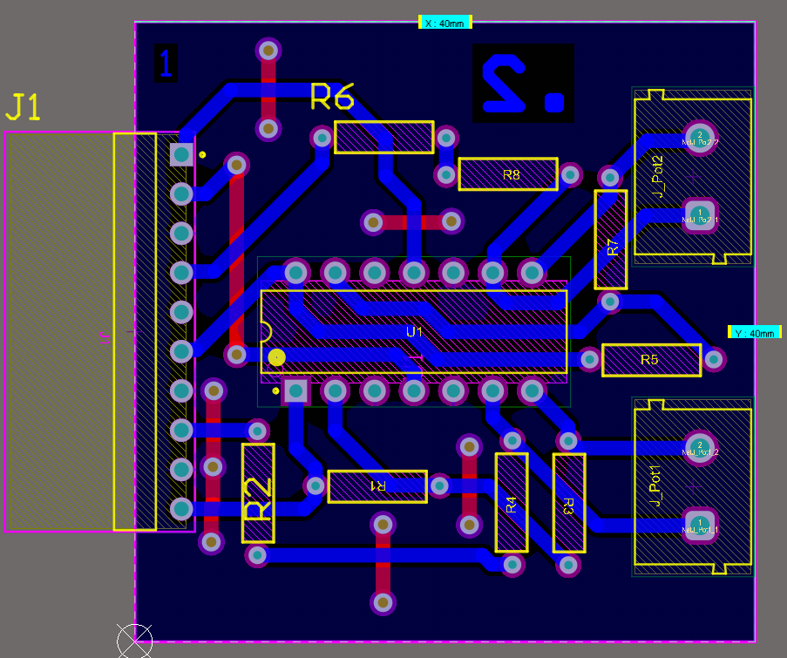
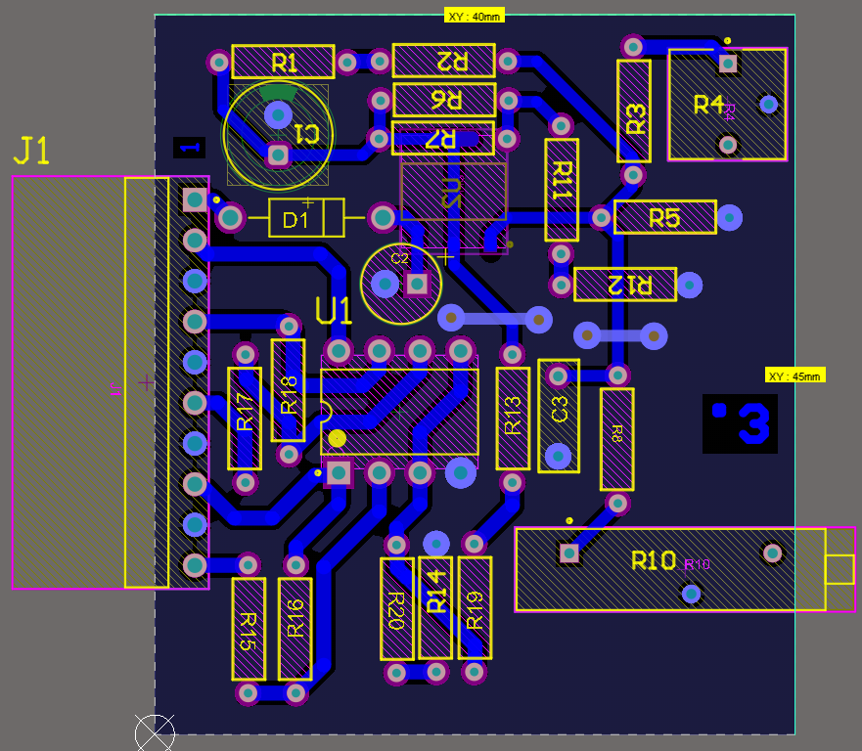
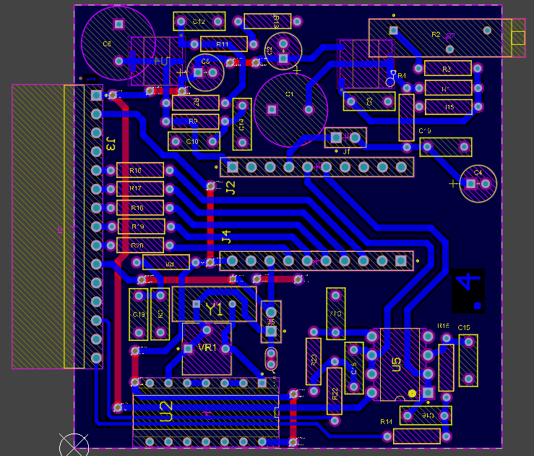
Conception

Slide 10
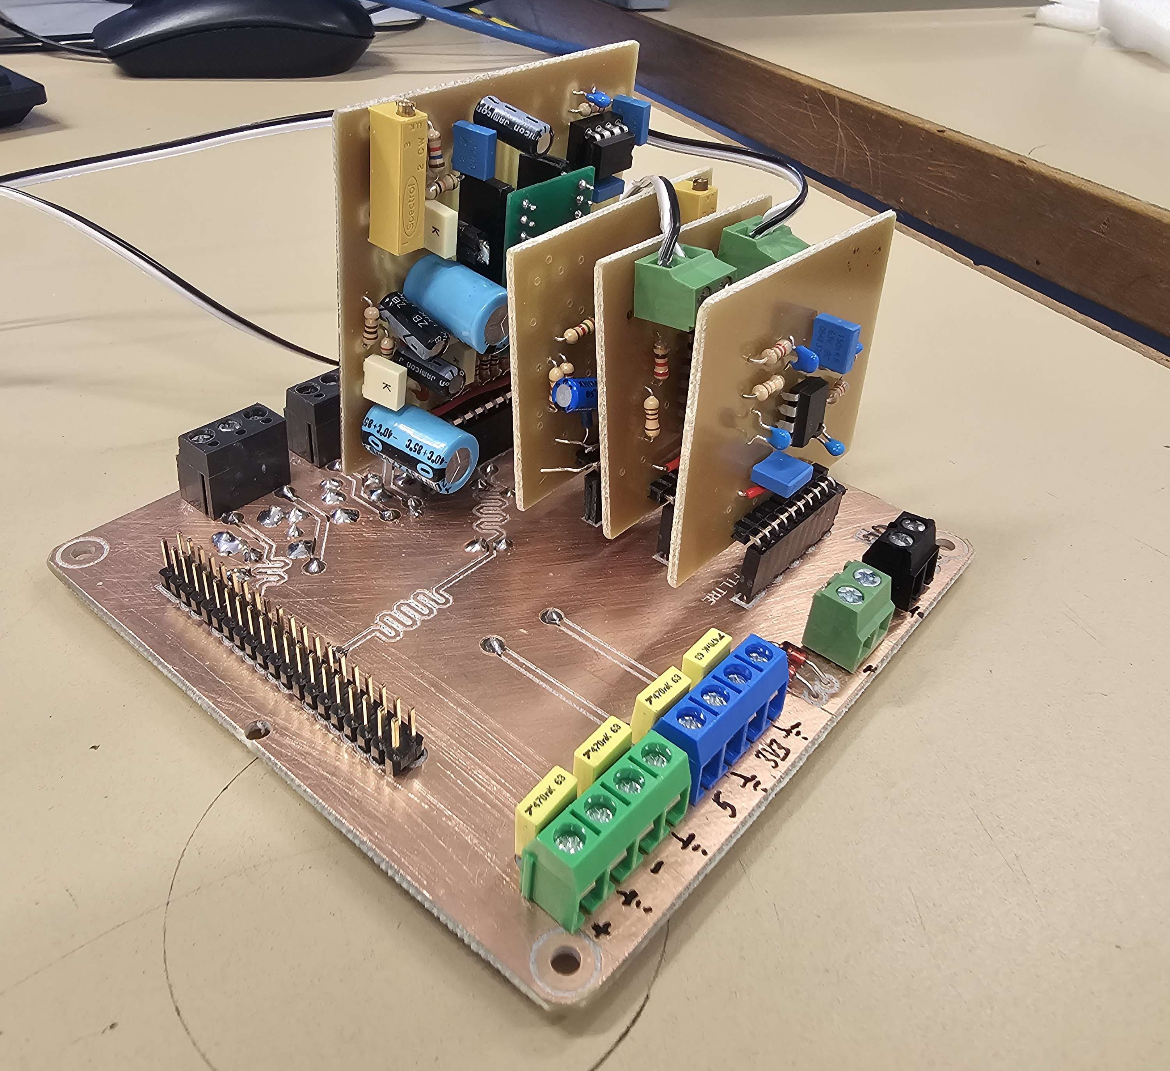
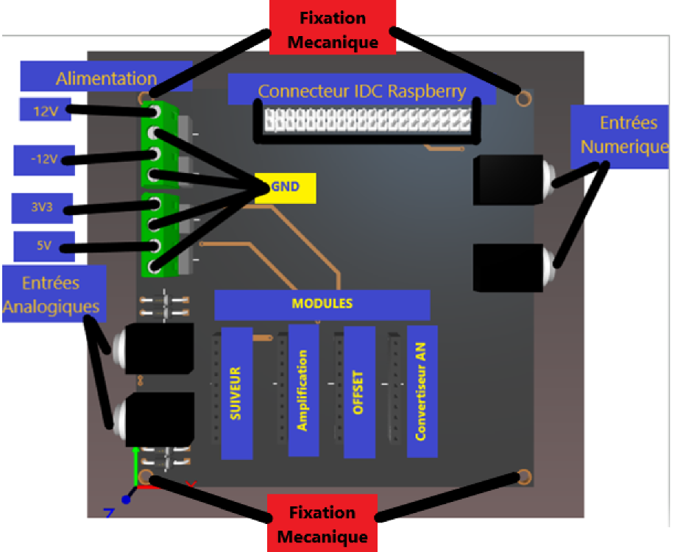
Conception

Slide 11
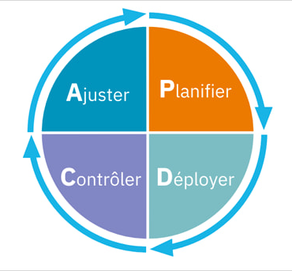
Vérification
Approche PDCA (Plan – Do – Check – Act) :
Plan : Planifier : définition des objectifs de tests et critères de validation
Do : Déployer : exécution des tests unitaires et d'intégration
Check : Contrôler : analyse des résultats, identification des écarts
Act : Ajuster : actions correctives et amélioration continue

Slide 12
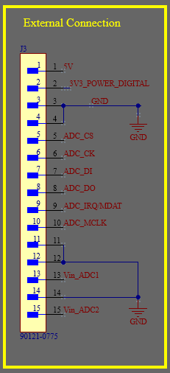
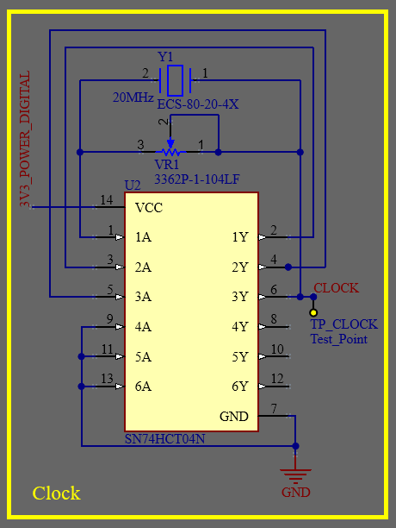
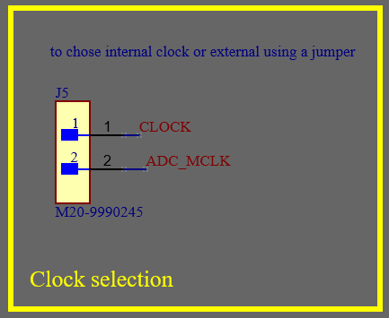
Vérification
Exemple :
Plan : Conception de Carte ADC et horloge externe avec un oscillateur quartz
Do : Test de différents signaux
Check : problème avec l’horloge 11MHz, a cause des caractéristiques des composants
Act : Configurer la carte pour utiliser le 2eme mode de Horloge Externe.

Slide 13
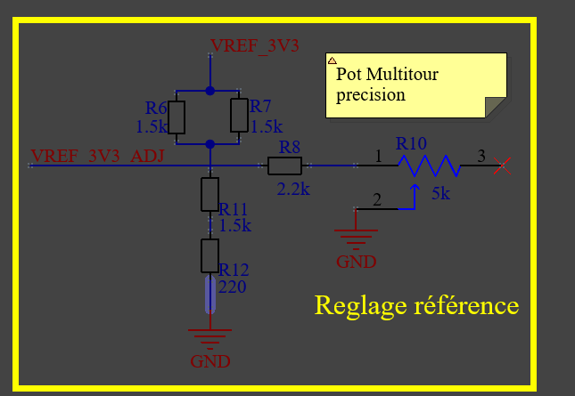
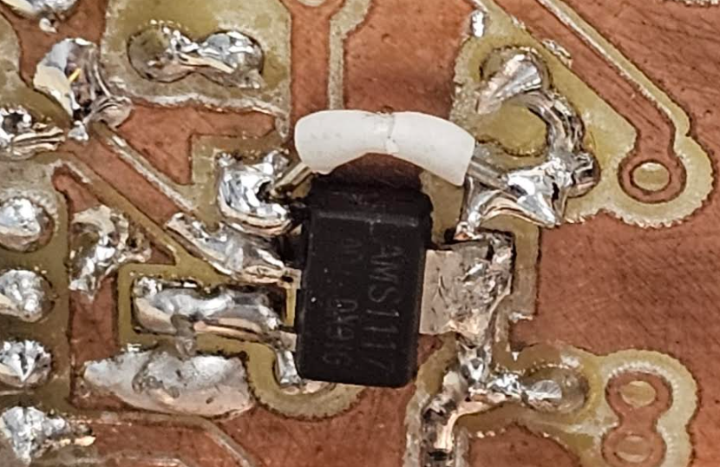

Exemple de dysfonctionnement

Slide 14
Synthèse globale des Test et état actuelle de système
Sous-système | Modules Testés | Type de Test | Critères de Validation | Résultats | Actions Correctives
Carte Mère | FT9-0 & FT9-1 | Tests de fonctionnement | Bonne modularité et absence de court-circuit | Fonctionnel | Aucune
Entrée Audio Analogique | FT2-0 | Test de pré-amplification et filtrage | Amplification correcte, atténuation bruit | Fonctionnel | Aucune
 | FT2-1 | Test de régulation du gain | Variation du gain conforme aux attentes | Fonctionnel | Aucune
 | FT2-2 | Test de décalage (offset) | Offset réglable et stable | Fonctionnel | Aucune
 | FT3-0 | Conversion analogique-numérique (ADC) | Résolution entre 12 et 24 bits, échantillonnage à 44,1 kHz | Fonctionnel | Aucune
Entrée Audio Numérique | FT1-0 | Test de réception MIDI | Réception des messages MIDI sans erreur | Fonctionnel | Aucune
 | FT6 | Synchronisation MIDI |  | Non-disponible ou en cours | Aucune
 | FT3 -1 | Programme Conversion Analogique Numérique |  | Non-disponible ou en cours | Aucune

Slide 15
Implantation, Checklist
Alimentations
Tensions requises : +12V, -12V, 3.3V, 5V.
Connexion aux connecteurs dédiés.
2. Connexions des Entrées Analogiques & Numériques
Sources Analogiques : jack 3.5mm, sources audios.
Signaux Numériques : Niveau logique 3.3V pour le MIDI, jack 3.5mm
3. Installation du Système
Préparation de la carte SD.
Installation de Raspberry Pi OS et des bibliothèques nécessaires.
Démarrage de la Raspberry Pi avec le programme dédié.
4. Précautions
Respect des niveaux de signal : +4 dBu (1.736V peak) pour l’analogique.
Manipulation électrique uniquement système éteint.
Suivi des schémas et consignes de sécurité.

Slide 16
Maintenance Préventive
Définition : Intervention anticipée pour éviter l’apparition de pannes.
Actions réalisées :
Vérification régulière des connexions entre modules
Inspection visuelle pour détecter usure ou corrosion
Nettoyage des éléments sensibles
Exemple concret : Nettoyage régulier des potentiomètres pour garantir leur bon fonctionnement

Slide 17
Maintenance Corrective
Définition : Intervention après l'apparition d'un dysfonctionnement pour restaurer le système.
Actions réalisées :
Remplacement des modules ou composants défectueux
Réparation des connexions endommagées
Exemple concret : Remplacement des potentiomètres en fin de vie ou présentant des erreurs de lecture

Slide 18
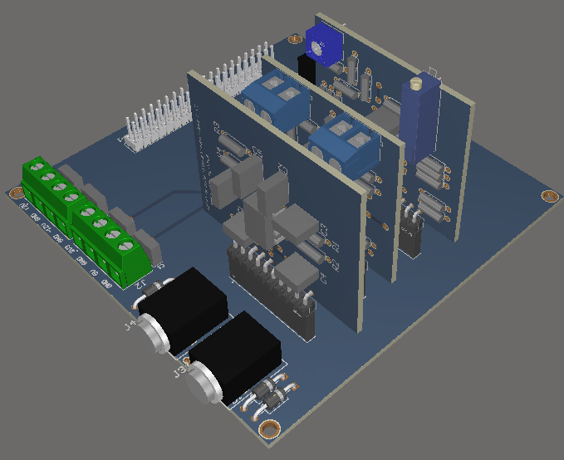
Facilité de Maintenance

Slide 19
Check List & CDC
Mixer l’Audio
Connecter les Instruments
Recevoir les données
Assuer la sureté du systeme
Facilite de l’évoluivité et la maintenance
Alimenter le système
Envoyer un signal sonore en sortie.
Synchronisation
Fonctionne
Fonctionne en état degradé
Non fonctionnel

Slide 20
Reste a Faire
Finir la programmation de ADC
Intégrer tous les systèmes ensemble
Gain automatique : Signaux analogiques
Mettre plus d’entrées et moyens d’envoyer des signaux.
Mettre en place des procédures de maintenance automatisées pour détecter les défaillances rapidement.
Traitement temps réel.
Pistes ameliorations

Slide 21
Questions

Slide 22
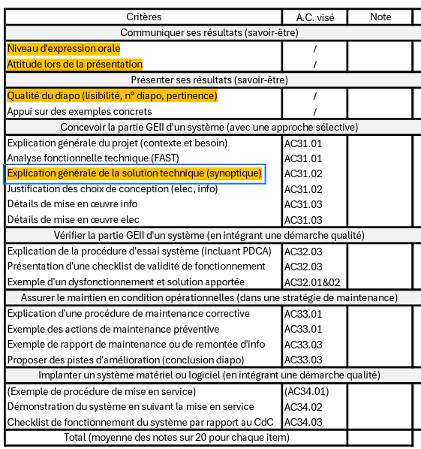

Slide 23
